Slide 1
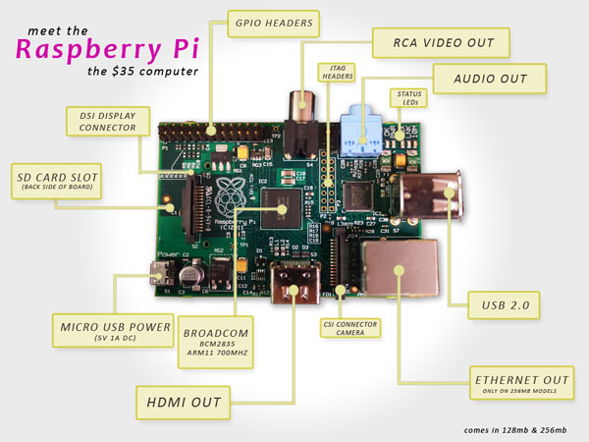
UTILISER UNE CARTE RASPBERRY POUR L'ASTRONOMIE
Chapitre 1 : Visualiser le bureau de Raspberry sur un ordinateur Windows
Chapitre 2 : Installer AudeLA
Chapitre 3 : Installer les programmes annexes

Slide 2
UTILISER UNE CARTE RASPBERRY POUR L'ASTRONOMIE
Chapitre 1
Visualiser le bureau de Raspberry sur un ordinateur Windows
On part du principe que l'utilisateur ne connait que le monde Windows.
On a décidé ici de ne pas utiliser d'écran ni souris ni clavier pour le Raspberry
car il y a de forte chances pour que son utilisation soit embarquée dans un
instrument ou sur le télescope.
On décrit comment réaliser les premiers paramétrages pour utiliser
le Raspberry depuis Windows

Slide 3

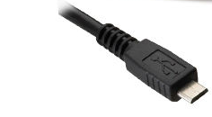
Connexions physiques minimales de la carte Raspberry
Pour faire fonctionner la carte Raspberry, il faut au minimum:
1) L'alimenter en 5 volts à l'aide d'un chargeur de téléphone mobile dont
la prise d'entrée est 220V et la prise de sortie est de type Micro B USB
Le temps de boot du Raspberry est d'environ 10 secondes.
2) Relier la sortie RJ45 du Raspberry à l'une des entrées RJ45 de la box de l'ADSL.
Il faut simplement utiliser un câble droit ethernet.
La box ADSL va attribuer une adresse IP locale au Raspberry puisqu'il est configuré
par défaut en mode DHCP.

Slide 4
Chercher l'adresse IP du Raspberry
Avec une Box Orange on peut explorer les adresses IP attribuées et retrouver
assez facilement l'adresse IP attribuée à Raspberry. Ce n'est pas possible
avec une FreeBox. Dans le cas général, on peut retrouver l'IP avec AudeLA:
Dans la console de Aud'ACE, coller le script suivant:
set ips [hostaddress]
set b [lindex [lindex $ips 0] 2]
foreach ip $ips {
set b [lindex $ip 2]
if {($b=="0")||($b=="1")} {
break
}
}
for {set a 0} {$a<256} {incr a} {
set ip 192.168.$b.$a
set res [lindex [audace_ping $ip] 0]
if {$res==0} {
continue
}
set err [catch {socket $ip 22} msg]
if {$err==0} {
set texte "$ip existe et accessible par ssh => Raspberry possible"
close $msg
} else {
set texte "$ip existe mais n'est pas accessible par ssh"
}
::console::affiche_resultat "$texte\n"
}
Dans l'exemple on voit que la seule adresse possible du Raspberry est 192.168.0.9
Exemple de sortie:
# 192.168.0.4 existe mais n'est pas accessible par ssh
# 192.168.0.6 existe mais n'est pas accessible par ssh
# 192.168.0.8 existe mais n'est pas accessible par ssh
# 192.168.0.9 existe et accessible par ssh => Raspberry possible
# 192.168.0.19 existe mais n'est pas accessible par ssh
# 192.168.0.21 existe mais n'est pas accessible par ssh
# 192.168.0.254 existe mais n'est pas accessible par ssh

Slide 5
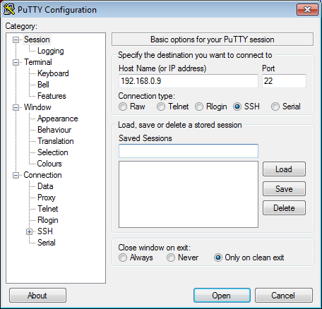
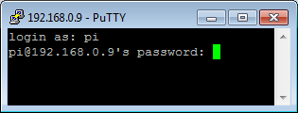
Se connecter au Raspberry avec Putty sous Windows
Télécharger le programme Putty. Il s'agit d'un simple fichier executable putty.exe
http://www.chiark.greenend.org.uk/~sgtatham/putty/download.html
Placer le fichier putty.exe sur le bureau de votre session Windows pour y acceder facilement.
Lancer putty.exe et compléter l'adresse IP trouvée à l'étape précédente:
Login : pi
password : raspberry

Slide 6
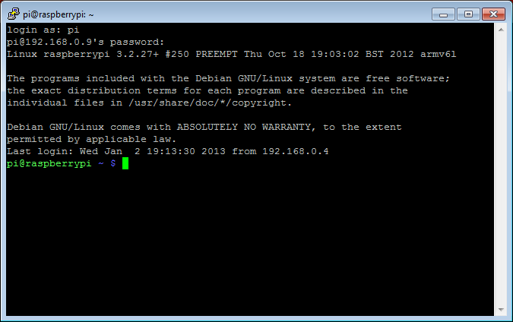
Se connecter au Raspberry avec Putty sous Windows
Le terminal SSH de putty.exe montre le prompt pi@raspberrypi ~$
Au départ, il y a deux utilisateurs: pi et root
On vient juste de se connecter avec l'utilisateur pi
Pour installer des programmes il faut se connecter en tant que root, voici comment faire:
pi@raspberrypi ~$ sudo su
root@raspberrypi:/home/pi#

Slide 7
Changer le mot de passe root de Raspberry
Le terminal SSH de putty.exe montre le prompt root@raspberrypi:/home/pi#
On est donc maintenant connecté en utilisateur root qui a tous les droits.
Par défaut l'utilisateur root n'a pas de mot de passe, ce qui est peu sécurisant.
Nous allons créer un mot de passe pour l'utilisateur root:
root@raspberrypi:/home/pi# passwd
Entrez le nouveau mot de passe UNIX :
Pour faire simple, nous allons utiliser le mot de passe raspberry (comme pour l'utilisateur pi)
Il faut retaper une seconde fois le mot de passe lorsque c'est demandé pour qu'il soit valide.

Slide 8
Installer le serveur VNC sur le Raspberry
L'utilisateur du terminal SSH de putty ne permet pas de réaliser des opérations compliquées.
Notamment, on n'accède pas au bureau graphique du Raspberry.
Nous allons installer Tight VNC qui permet de visualiser le bureau de Raspberry depuis Windows.
Les instructions détaillées sont à l'URL http://elinux.org/RPi_VNC_Server.
Nous allons détailler les opération à effectuer étape par étape en utilisant Putty:
su
apt-get install tightvncserver
tightvncserver
Il est demandé un mot de passe, taper raspberry
Refuser de donner un autre mot de passe pour le mode view only.
On lance le serveur VNC avec l'instruction suivante:
vncserver :0 -geometry 1920x1080 -depth 24

Slide 9
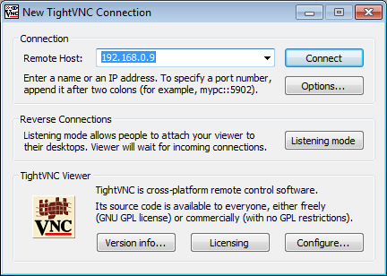
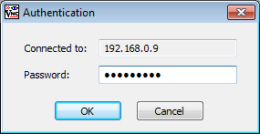
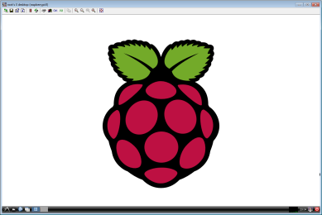
Utiliser VNC depuis windows
Maintenant, installer TightVNC sur votre ordinateur Windows:
http://www.tightvnc.com/download.php
Lancer le TightVNC Viewer:
Mettre l'IP du Raspberry dans Remote Host et appuyer sur le bouton Connect.
Password=raspberry
Par défaut c'est l'interface LXDE
qui est livrée avec Raspberry.

Slide 10
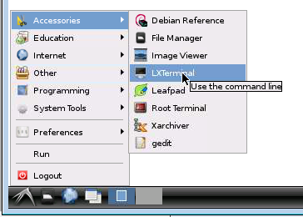
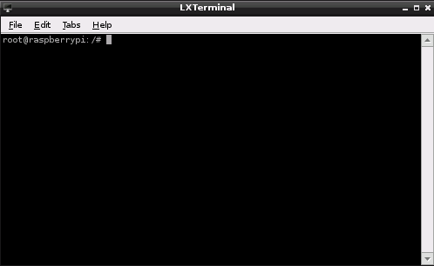
Utiliser un terminal dans l'interface LXDE
Cliquer en bas à gauche sur l'équivalent de Démarrer pour dérouler le menu.
Choisir Accessoires et LXTerminal:
A partir de maintenant, il n'est plus
nécessaire d'utiliser Putty puisque l'on
a accès à un terminal directement dans
l'interface graphique LXDE de Raspberry

Slide 11
Finaliser le paramétrage du serveur VNC
Pour retrouver le serveur VNC au prochain démarrage de Raspberry, il faut enregistrer
le démarrage du serveur dans les programmes qui se lancent au boot.
Dans un LXTerminal:
cd /etc/init.d
leafpad vncboot &
Une fenêtre d'éditeur s'ouvre. Copier le texte suivant et enregistrer le fichier:
#! /bin/sh
# /etc/init.d/vncboot
USER=root
HOME=/root
export USER HOME
case "$1" in
start)
echo "Starting VNC Server"
#Insert your favoured settings for a VNC session
/usr/bin/vncserver :0 -geometry 1280x800 -depth 16 -pixelformat rgb565
;;
stop)
echo "Stopping VNC Server"
/usr/bin/vncserver -kill :0
;;
*)
echo "Usage: /etc/init.d/vncboot {start|stop}"
exit 1
;;
esac
exit 0
Après avoir enregistré le fichier, il faut
le paramétrer:
chmod 755 /etc/init.d/vncboot
update-rc.d /etc/init.d/vncboot defaults

Slide 12
UTILISER UNE CARTE RASPBERRY POUR L'ASTRONOMIE
Chapitre 2
Installer AudeLA
Raspberry est un système Linux. Il faut donc installer AudeLA sous Linux
On décrit comment réaliser l'installation de AudeLA depuis un
client VNC sous Windows.

Slide 13
Installer les programmes prérequis pour AudeLA
Dans un LXTerminal (vous êtes utilisateur root):
apt-get install make tcl tk tcl-dev tk-dev subversion
wget http://mirrordirector.raspbian.org/raspbian/pool/main/g/gsl/libgsl0ldbl_1.15+dfsg.2-2_armhf.deb
wget http://mirrordirector.raspbian.org/raspbian/pool/main/g/gsl/libgsl0-dev_1.15+dfsg.2-2_armhf.deb
dpkg -i libgsl0ldbl_1.15+dfsg.2-2_armhf.deb
dpkg -i libgsl0-dev_1.15+dfsg.2-2_armhf.deb
A noter que la commande apt-get permet de télécharger et d'installer des paquets.
Les paquets associés à la librairie GSL utilisés pour AudeLA ne sont pas présents
dans la liste des paquets disponibles pour apt-get. On effectue donc une installation
plus manuelle avec wget et dpkg.

Slide 14
Créer le dossier d'installation de AudeLA
Dans un LXTerminal (vous êtes utilisateur root):
mkdir /srv
chown -R pi.users /usr/local /srv
Nous allons maintenant repasser en utilisateur pi et créer le dossier d'installation:
su pi
cd /srv
mkdir develop
A noter que si l'on ne repasse pas en utilisateur pi alors seul l'utilisateur root
pourra effectuer des modifications dans AudeLA. Il est préférable de laisser
à un utilisateur autre que root les privilèges de pouvoir faire les mises à jour
et compiler. D'où l'installation de AudeLA sous l'utilisateur pi.
Noter bien que si vous êtes utilisateur pi, le prompt ressemble à:
pi@raspberrypi $
Si vous êtes utilisateur root, le prompt ressemble à:
root@raspberrypi $
C'est la commande "su pi" qui fait passer de root à pi. On revient à pi avec exit.

Slide 15
Télécharger les sources de AudeLA
Dans un LXTerminal (vous êtes utilisateur pi):
cd /srv/develop
svn co https://audela.svn.sourceforge.net/svnroot/audela/trunk/audela
Le téléchargement peut prendre plusieurs dizaines de minutes.
Il faut attendre que le téléchargement soit complètement terminé pour passer à la suite.

Slide 16
Compiler AudeLA
Dans un LXTerminal (vous êtes utilisateur pi):
cd /srv/develop/audela/src
chmod +x configure
./configure
sudo leafpad Makefile.defs &
La librairie des caméras Sbig n'est pas supportée par le compilateur.
Dans le fichier édité, à la ligne LIBCAMS = il faut effacer le mot libsbig.
Enregistrer et quitter l'éditeur de texte leafpad.
On peut maintenant lancer la compilation proprement dite:
make external
make contrib
make
cd ../bin
chmod +x audela.sh
On peut repasser maintenant en utilisateur root :
exit

Slide 17
Enregistrer les chemins des librairies de AudeLA
Dans un LXTerminal (vous êtes utilisateur root):
cd /etc/ld.so.conf.d
leafpad audela.conf &
Dans la fenêtre de l'éditeur, le fichier est vide. Ajouter les trois lignes suivantes:
/srv/develop/audela/bin
/usr/local/lib
/srv/develop/audela/lib
Enregistrer et quitter l'éditeur de texte puis continuer dans le LXTerminal:
ldconfig
Il existe plusieurs façons de lancer AudeLA qui sont décrites dans le document:
/srv/develop/audela/src/tools/audela_svn_windows_linux_en.odp
L'enregistrement des chemins des librairies AudeLA permet de lancer correctement
le programme par ces différentes façons.

Slide 18

Créer une icone sur le bureau pour lancer facilement AudeLA
Dans un LXTerminal (vous êtes utilisateur root):
cd
cd Desktop
leafpad audela &
Dans la fenêtre de l'éditeur, le fichier est vide. Ajouter les lignes suivantes:
[Desktop Entry]
Name=AudeLA
Exec="/srv/develop/audela/bin/audela"
Icon=/srv/develop/audela/bin/audace32.png
Type=Application
Enregistrer et quitter l'éditeur de texte.
Une Icone doit apparaître sur le bureau. Double cliquer dessus pour lancer AudeLA.

Slide 19
UTILISER UNE CARTE RASPBERRY POUR L'ASTRONOMIE
Chapitre 3
Installer les programmes annexes
Ici on va installer des programmes et créer des configurations pour utiliser
plus facilement AudeLa sous Raspberry.

Slide 20
Installer Apache, PHP, gedit et Synaptic
Dans un LXTerminal (vous êtes utilisateur root):
cd
sudo apt-get install apache2 php5 libapache2-mod-php5
sudo apt-get install gedit synaptic
Apache est un serveur web qui permettra d'accéder facilement aux images ou au
données acquisies avec AudeLA par un autre ordinateur connecté sur le même réseau.
L'idée est que la carte Rasberry soit attachée aux instruments de l'observatoire et
qu'elle stocke temporairement des informations sur l'état de l'observatoire.
PHP, couplé à apache, permet d'écrire des procédures simples d'envois d'ordres
pour gérer les instruments de l'observatoire. Ces envois peuvent aussi être réalisés
par l'utilisation de AudeLA en mode CGI.
gedit est un éditeur de texte bien plus complet que le basique leafpad.
synaptic est une interface conviviale qui remplace avantageusement la fonction apt-get.
A noter que le navigateur web installé par défaut s'appelle midori
L'explorateur de fichiers installé par défaut s'appelle pcmanfm

Slide 21
Créer des alias pour écrire plus rapidement des commandes
Dans un LXTerminal (vous êtes utilisateur root):
cd
gedit .bashrc &
A la fin du fichier, ajouter la ligne suivante puis enregistrer et quitter gedit:
test -s ~/.alias && . ~/.alias || true
cd
gedit .alias &
Ajouter les lignes suivantes et enregistrer:
alias cdbin='cd /srv/develop/audela/bin'
alias cdsrc='cd /srv/develop/audela/src'
alias cdros='cd /srv/develop/ros'
alias cdrosp='cd /srv/develop/ros_private_cador'
alias cdwww='cd /srv/www'
alias svnupdate='cdrosp ; svn update ; cdros ; svn update ; cdbin ; ./audela --c
onsole --file ros.tcl'
alias durep='du --max-depth=1 | sort -n'
function findall {
find . -wholename \*/\*.\* -prune -exec grep -il "$1" {} \;
}
alias ll='ls -l'

Slide 22
Afficher la MAC adresse du Raspberry
Dans un LXTerminal (vous êtes utilisateur root):
root@raspberrypi:/home/pi# ifconfig
eth0 Link encap:Ethernet HWaddr b8:27:eb:97:db:04
inet adr:192.168.0.9 Bcast:192.168.0.255 Masque:255.255.255.0
UP BROADCAST RUNNING MULTICAST MTU:1500 Metric:1
RX packets:2244 errors:0 dropped:0 overruns:0 frame:0
TX packets:2140 errors:0 dropped:0 overruns:0 carrier:0
collisions:0 lg file transmission:1000
RX bytes:153390 (149.7 KiB) TX bytes:565653 (552.3 KiB)
Les codes hexadécimaux après le paramètre Hwaddr sont la MAC adresse.
Il peuvent être utilisés pour paramétrer la Box ADSL afin d'attribuer le bail DHCP
toujours avec la même adresse IP à la carte Raspberry. On évite ainsi de devoir
retrouver l'adresse IP à chaque reboot.
Consulter les blogs de votre box pour la paramétrer.

Slide 23
Eteindre ou redémarrer proprement Raspberry
Dans un LXTerminal (vous êtes utilisateur root):
Pour éteindre:
shutdown -r now
halt
Pour rebooter:
reboot
Il faut toujours être root pour éteindre ou rebooter sous Linux.
On peut cependant exécuter une commande root à partir d‘un utilisateur quelconque
en ajoutant sudo devant la commande.

Slide 24
Projets de couplage Raspberry et Arduino
Le Raspberry possède un port GPIO qui peut être utilisé pour piloter des instruments.
Néanmoins, si le Raspberry plante, tout l'observatoire se retrouve planté aussi ce qui
n'est pas sécurisant.
La carte Arduino Mega + Ethernet Shield permet de piloter des instruments de façon
très sécurisée car le programme (écrit en langage C) a bien moins de chance de planter
qu'un programme sur PC.
L'idée est de communiquer entre Raspberry et Arduino par l'intermétiaire de leurs
ports Ethernet. Il est assez facile de programmer un serveur web basique sur Arduino.
Avec AudeLa, il est très simple d'envoyer des ordres avec le protocole HTTP. On peut
ainsi utiliser la carte Arduino avec Raspberry mais contrôler aussi Arduino parallèlement
avec n'importe quel autre PC, ce qui permet d'avoir une redondance pour débloquer
certaines situations d'observatoires robotiques.
Ce qui reste à faire:
Mettre en place les drivers de caméras avec Raspberry (le Raspberry avec AudeLA
restera toujours le meilleur moyen de controler une caméra CCD commerciale). Néanmoins,
pour la caméra Audine peut être lue avec Arduino (ça restera une exception).
Mettre en place le protocole RS232 avec une carte Arduino. Il faut translater les signaux
TTL en 12V à l'aide d'un circuit intégré spécifique. Je pense que l'on pourrait déléguer
le contrôle des télescopes par RS232 à la carte Arduino.

